Slide 1
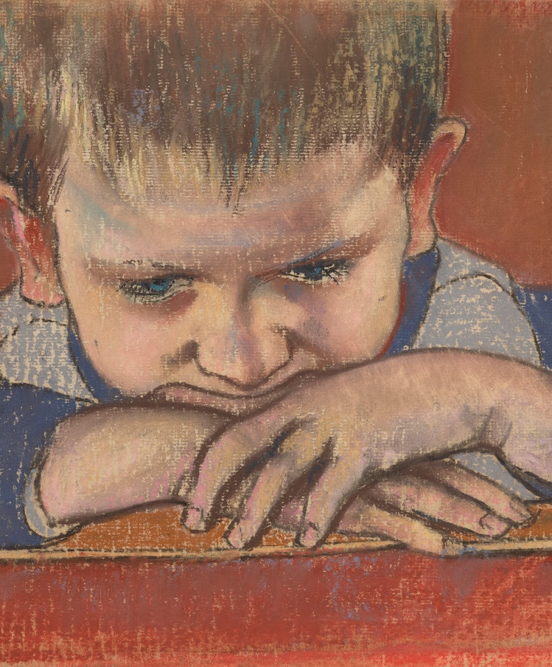
DESTINAZIONE FUTURO
Approfondimento sulla povertà educativa

Slide 2
DEFINIZIONE
Impossibilità da parte di un minore di apprendere, formarsi, sviluppare capacità e competenze, coltivare le proprie aspirazioni e talenti.
Non riguarda solamente il diritto allo studio, ma la mancanza di opportunità educative a tutto campo, dal diritto al gioco alle opportunità sportive.

Slide 3
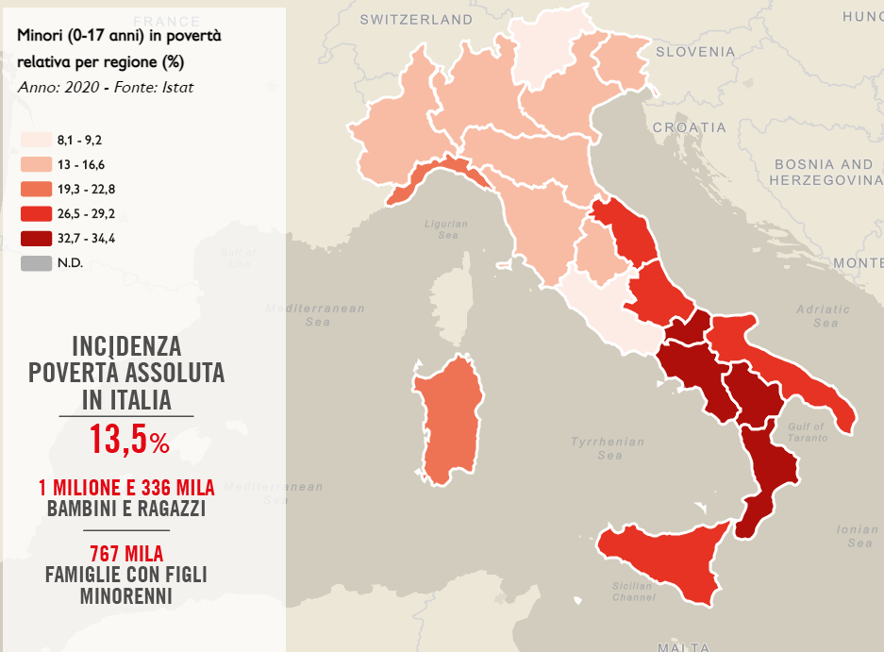
DATI IN ITALIA
In Italia il 12,5% dei minori di 18 anni si trova in povertà assoluta.
Oltre 1,2 milioni di giovani vive in una famiglia che non può permettersi le spese minime per condurre uno stile di vita accettabile, un disagio economico che spesso si traduce in disagio educativo.
mappa della povertà in Italia – Save the Children

Slide 4
… un disagio economico che si trasforma in disagio educativo …
Non raggiungono le competenze minime in matematica e lettura il 24% dei ragazzi provenienti dalle famiglie più svantaggiate, contro il 5% di quelle che vivono in famiglie agiate.

Slide 5
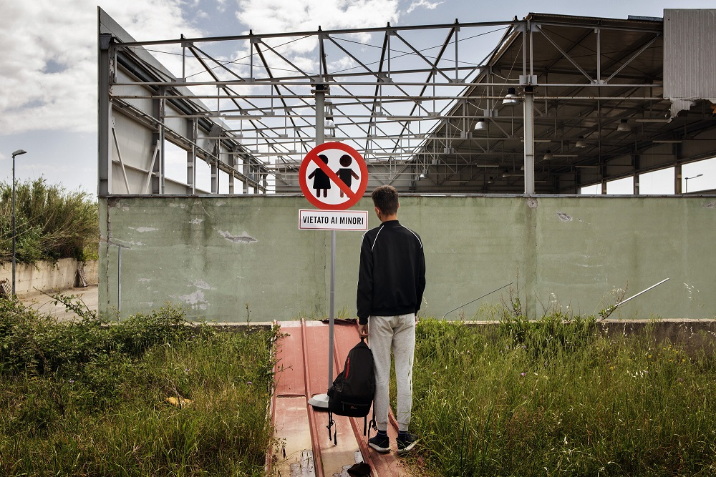
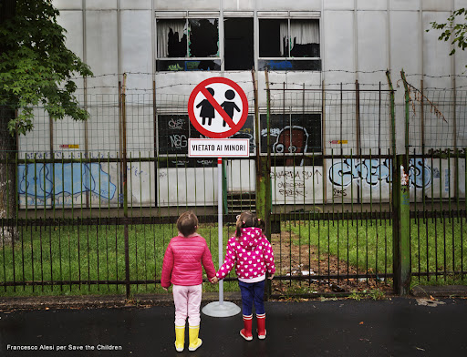
Mancano occasioni educative, culturali e sportive tra i minori: il 53% non ha letto libri l’anno precedente, il 43% non ha praticato sport e il 55% non ha visitato musei o mostre

Slide 6
CONSIDERAZIONI
C’è bisogno di fare di più, qualcosa di concreto: progetti di intervento educativo finalizzati a far aumentare le conoscenze di ciascuno a livello scolastico, laboratoriale, sperimentale e creativo.
Recuperare gli spazi di vita dei bambini con progetti disegnati sul singolo, sui suoi talenti e capacità. È necessario ripensare il territorio in relazione al contesto a partire dai bisogni educativi.

Slide 7
È il tuo momento
https://forms.gle/JxZTiRyPMhq1moQn8

Slide 8
SITOGRAFIA
Immagine di copertina: Stanislaw Wyspianski, Mietek lenaing on his arms, 1904, The National Museum in Krakow, Polonia
https://www.savethechildren.it/cosa-facciamo/campagne/illuminiamo-il-futuro/povert%C3%A0-educativa
https://atlante.savethechildren.it/index.html
https://www.openpolis.it/parole/quali-sono-le-cause-della-poverta-educativa/

